Slide 1
Муниципальное бюджетное учреждение дополнительного образования
«Центр детского (юношеского) технического творчества
«Юный автомобилист»
«Веночек счастья»
Автор: Бибиков Никита, 10 лет
Творческое объединение «Резьба по дереву «Магия дерева»
Руководитель: педагог дополнительного образования Платова Ольга Юрьевна
2021 год

Slide 2
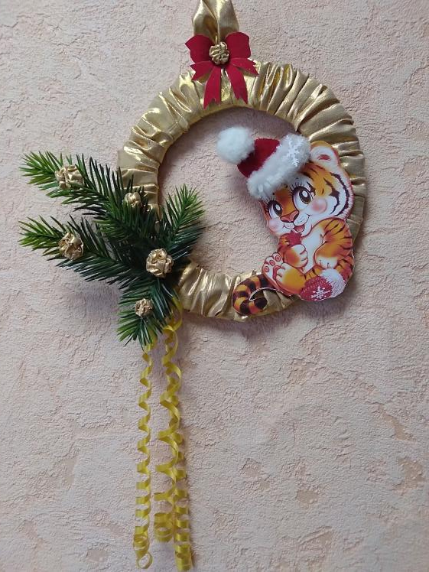
Изготовление
сувенира
«Веночек счастья»

Slide 3
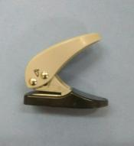
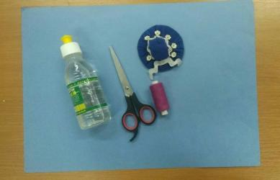
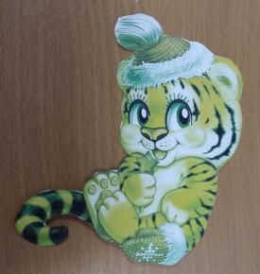
Материалы и приспособления для изготовления «Веночек счастья»
Картон разной толщины
Бархатная бумага
Велюровая ткань
Декоративная лента
Синтепон
Ткань (золотистая)
Распечатка (тигр)
Клей «Мастер»
Клей ПВА
Ножницы
Фигурный дырокол
Иголка
Нитки

Slide 4
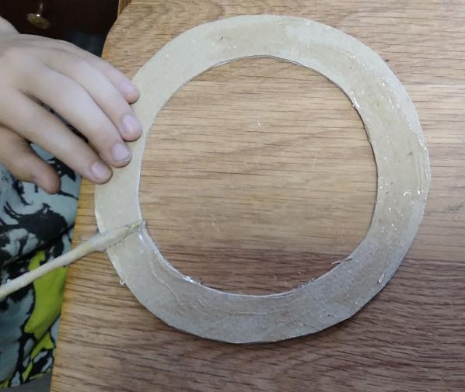
Приклеить синтепон на картонную основу

Slide 5
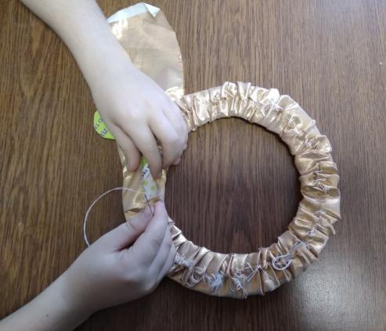
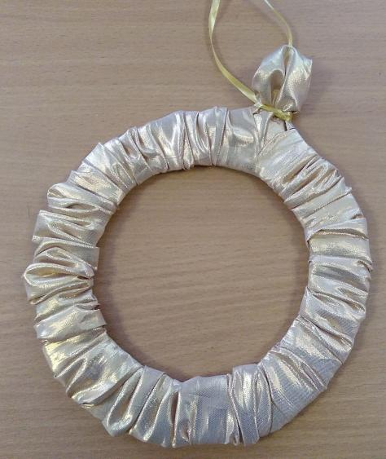
Обернуть основу из картона тканью и сделать драпировку

Slide 6
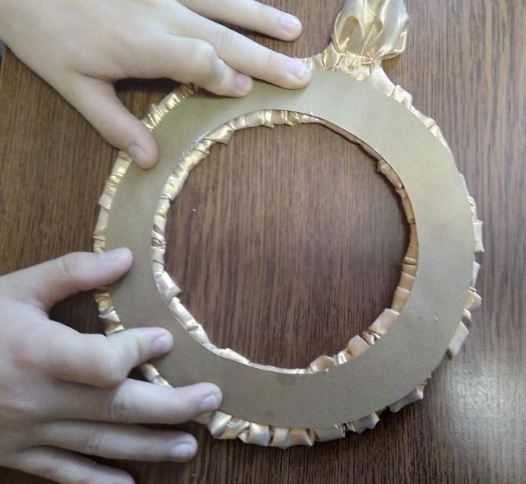
Приклеить картон с золотистым покрытием с обратной стороны

Slide 7
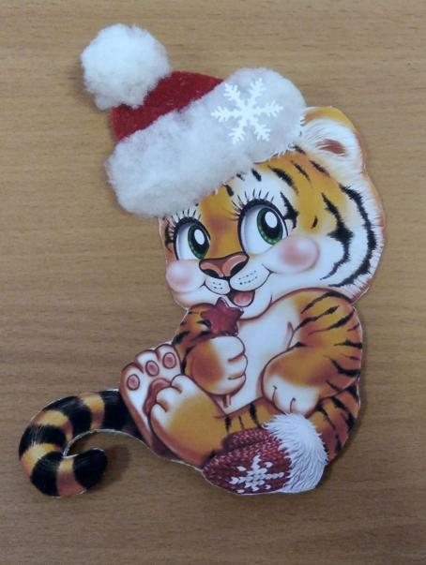
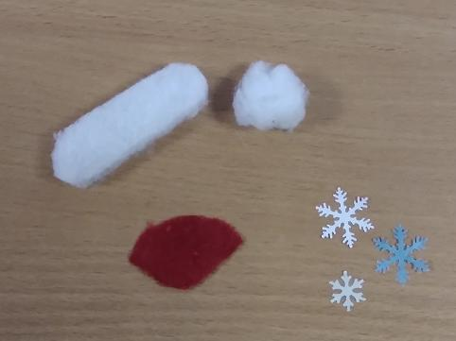
Оформить распечатку тигра (приклеить шапочку, помпон, снежинку)

Slide 8
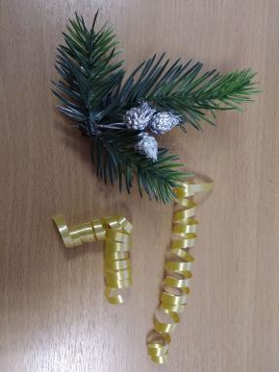
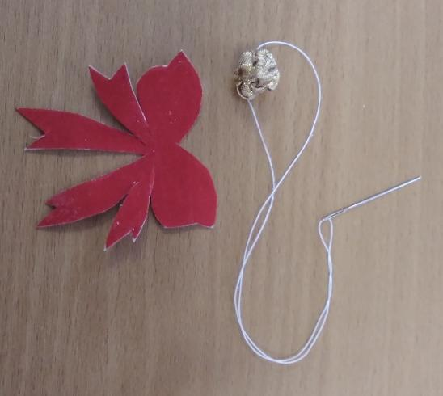
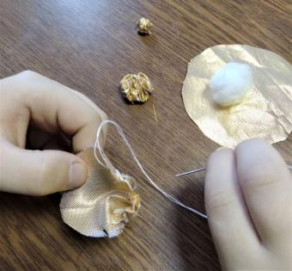
Заготовить бантик из бархатной бумаги, спиральки из декоративной ленты и пуговки

Slide 9
Закрепление всех декоративных элементов к основе

